Slide 1
https://learn.javascript.ru/screencast/git#
класний відеокурс, охоплює багато цікавих аспектів, які більше ніде не описуються

Slide 2
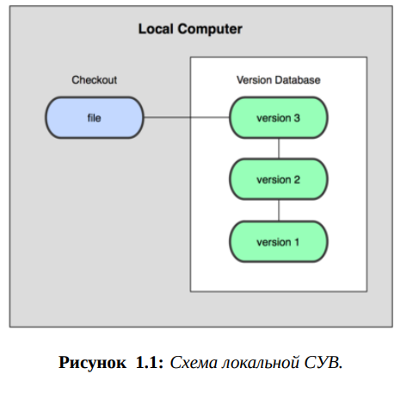
Локальные системы управления версиями
Одной из наиболее популярных СУВ данного типа является rcs, которая до сих пор устанавливается на многие компьютеры. Даже в современной операционной системе Mac OS X утилита rcs устанавливается вместе с Developer Tools. Эта утилита основана на работе с наборами патчей между парами изменений (патч — файл, описывающий различие между файлами), которые
хранятся в специальном формате на диске. Это позволяет пересоздать любой файл на любой момент времени, последовательно накладывая патчи.

Slide 3
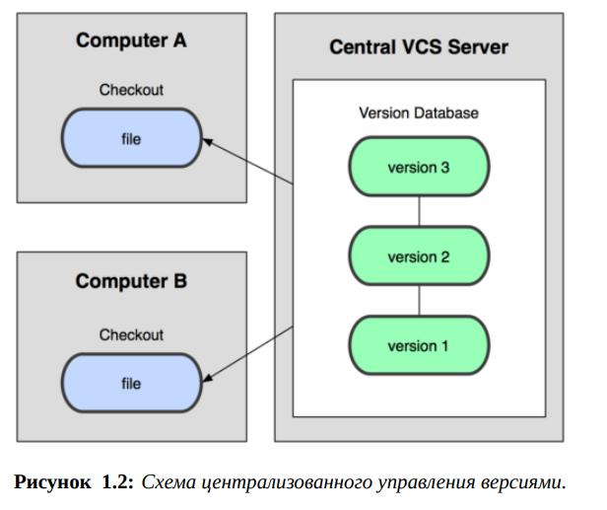
Централизованные системы управления версиями
Следующей большой проблемой оказалась необходимость сотрудничать с разработчиками за другими компьютерами. Чтобы решить её, были созданы централизованные системы управления версиями (ЦСУВ).
Однако при таком подходе есть и несколько серьёзных недостатков. Наиболее очевидный — централизованный сервер является уязвимым местом всей системы. Если сервер выключается на час, то в течение часа разработчики не могут взаимодействовать, и никто не может сохранить новые версии. Если же повреждается диск с центральной базой данных и нет резервной копии,
вы теряете абсолютно всё — всю историю проекта, разве что за исключением нескольких рабочих версий, сохранившихся на рабочих машинах пользователей. Локальные системы управления версиями подвержены той же проблеме: если вся история проекта хранится в одном месте, вы рискуете потерять всё.

Slide 4
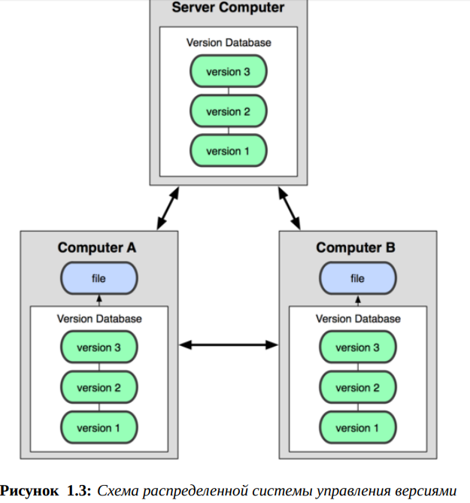
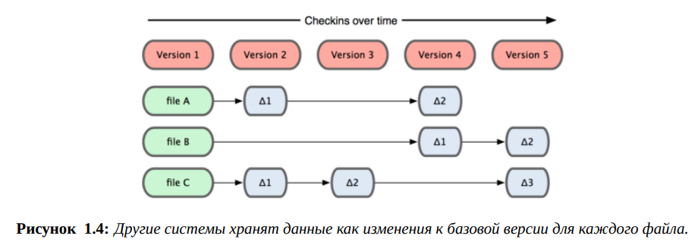
Распределённые системы контроля версий
В таких системах как Git, Mercurial, Bazaar или Darcs клиенты не просто забирают последние версии файлов, а полностью копируют репозиторий.
(CVS, Subversion, Perforce, Bazaar и другие) относятся к хранимым данным как к набору файлов и изменений, сделанных для каждого из этих файлов во времени, как показано на рисунке 1-4.

Slide 5
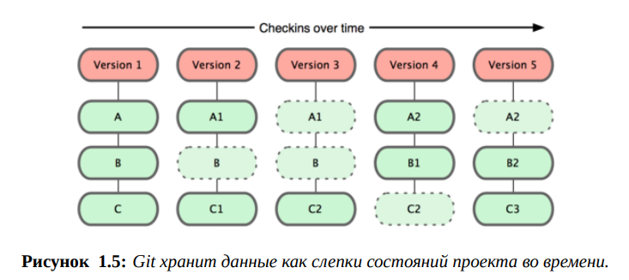
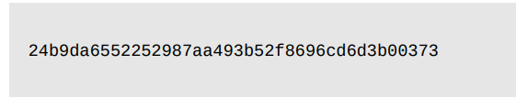
Механизм, используемый Git для вычисления контрольных сумм, называется SHA-1 хеш. Это строка из 40 шестнадцатеричных знаков (0-9 и a-f), которая вычисляется на основе содержимого файла или структуры каталога, хранимого Git. SHA-1 хеш выглядит примерно так:
Почти все операции — локальные
Git следит за целостностью данных
Фактически, в своей базе данных Git сохраняет всё не по именам файлов, а по хешам их содержимого.

Slide 6
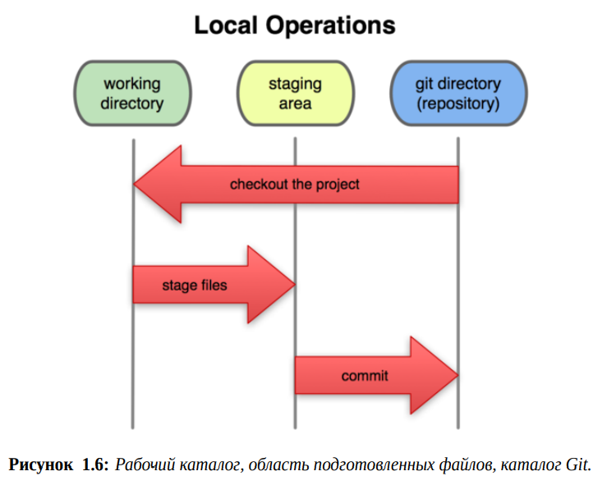
В Git файлы могут находиться в одном из трёх состояний: зафиксированном, изменённом и подготовленном. «
Каталог Git — это место, где Git хранит метаданные и базу данных объектов вашего проекта. Это наиболее важная часть Git, и именно она копируется, когда вы клонируете репозиторий с другого компьютера. Рабочий каталог — это извлечённая из базы копия определённой версии проекта. Эти файлы достаются из сжатой базы данных в каталоге Git и помещаются на диск для того, чтобы вы их просматривали и редактировали. Область подготовленных файлов — это обычный файл, обычно хранящийся в каталоге Git, который содержит информацию о том, что должно войти в следующий коммит.

Slide 7
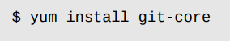
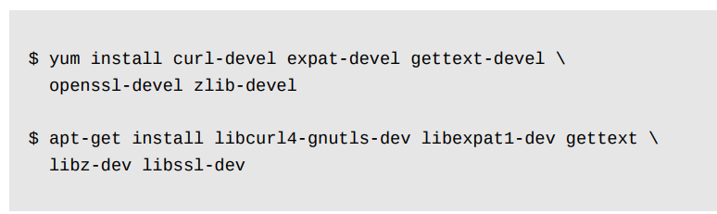
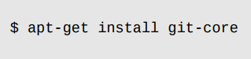
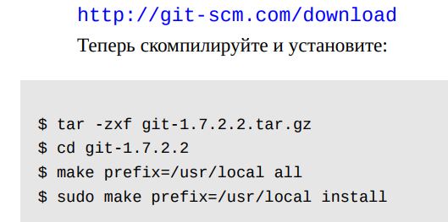
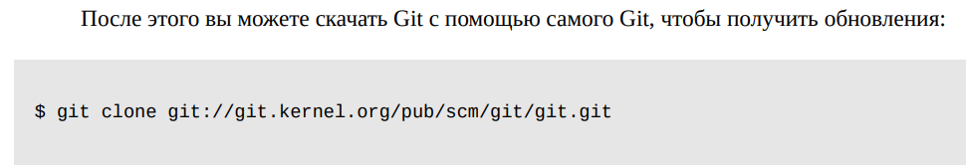
Установка з бінарника
Установка из исходников
Установив все необходимые библиотеки, можно идти дальше и скачать последнюю версию с сайта Git:
На Вінді скачується exe

Slide 8
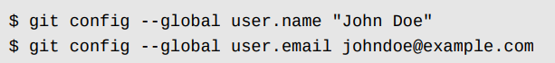
Имя пользователя
В состав Git входит утилита git config, которая позволяет вам просматривать и устанавливать параметры, контролирующие все аспекты работы и внешнего вида Git. Эти параметры могут быть сохранены в трёх местах:
Файл /etc/gitconfig содержит значения, общие для всех пользователей вашей системы и всех их репозиториев. Если вы указываете параметр --system, запуская git config, то параметры читаются и сохраняются в этот файл. • Файл ~/.gitconfig хранит настройки конкретного пользователя. Этот файл используется при указании параметра --global. • Конфигурационный файл в каталоге Git (.git/config) в том репозитории, где вы находитесь в данный момент. Эти параметры ― только для данного конкретного репозитория. Настройки на каждом уровне подменяют настройки из предыдущего, то есть значения в .git/config перекрывают соответствующие значения в /etc/gitconfig.
Если вы хотите указать другое имя или электронную почту для конкретных проектов, можно выполнить команду без параметра --global в каталоге с нужным проектом.

Slide 9
Выбор редактора
По умолчанию Git использует стандартный редактор вашей системы, обычно это Vi или Vim. Если вы хотите использовать другой текстовый редактор, например, Emacs, можно сделать следующее:
Утилита сравнения
Другая полезная настройка, которая может понадобиться― встроенная diff-утилита, которая будет использоваться для разрешения конфликтов слияния. Например, если вы хотите использовать vimdiff:
Git умеет делать слияния при помощи kdiff3, tkdiff, meld, xxdiff, emerge, vimdiff, gvimdiff, ecmerge и opendiff, но вы можете настроить и другую утилиту.

Slide 10
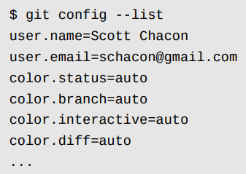
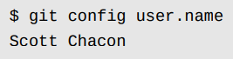
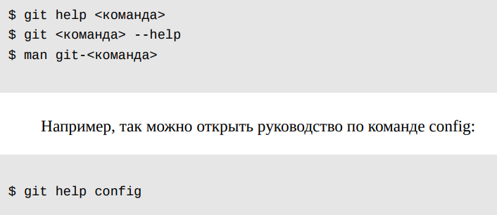
Проверка настроек
Некоторые ключи (названия) настроек могут появиться несколько раз, потому что Git читает один и тот же ключ из разных файлов (например из /etc/gitconfig и ~/.gitconfig). В этом случае Git использует последнее значение для каждого ключа. Также вы можете проверить значение конкретного ключа, выполнив git config {ключ}:
Как получить помощь?

Slide 11
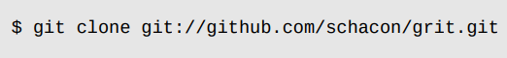
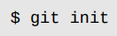
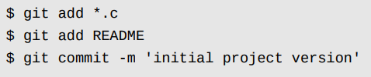
Создание репозитория в существующем каталоге(в тій папці де зберігається вже існуючий проект)
Клонирование существующего репозитория
Клонирование репозитория осуществляется командой git clone [url]
Эта команда делает все то же самое, что и предыдущая, только результирующий каталог будет назван mygrit.
стоит проиндексировать эти файлы и осуществить первую фиксацию изменений. Осуществить это вы можете с помощью нескольких команд git add указывающих индексируемые файлы, а затем commit:
Git реализует несколько транспортных протоколов, которые вы можете использовать. В предыдущем примере использовался протокол git://, вы также можете встретить http(s):// или user@server:/path.git, использующий протокол передачи SSH.

Slide 12
До речі в смартгіті, коли видаляєш репозиторій який має статус missing спочатку треба в контекстному меню нажати
Close а тоді тільки Remove
Чувак, якщо ти хочеш вже існуючий проект залити на віддалений сервер:
робиш репозиторій на віддаленому сервері
клонуєш це репозиторій смартгітом
на цьому етапі ти вже маєш локальний репозиторій, вітку мастер на ньому, віддалений репозиторій, вітку мастер на ньому і для локальної вітки мастер remote вітка налаштована як track branch (тобто git push буде пушити тільки в неї)
копіпастиш свій проект в папку яку обслуговує git
stage
commit
push
вуаля
якщо ти будеш пробувати інші способи вони поламаються забий на них

Slide 13
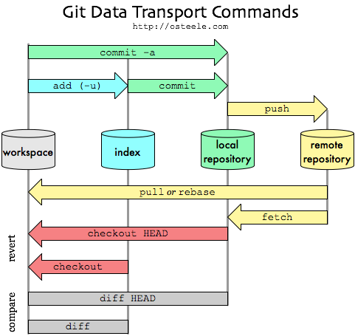
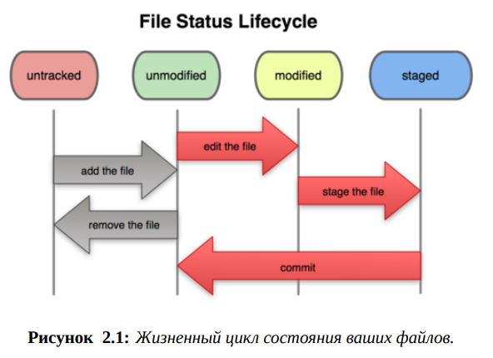
Untracked- файли, що є в робочому каталозі, але не відслідковуються.
Немодифіковані –> модифіковані -> проіндексовані(підготовлені до commit).
Під час commit файли відправляються в local repository. Стасус файла повертається до немодифікований.

Slide 14

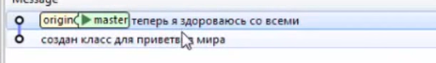
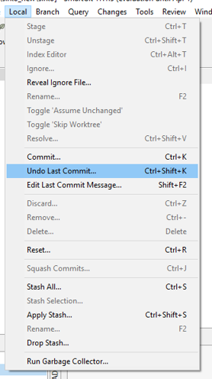
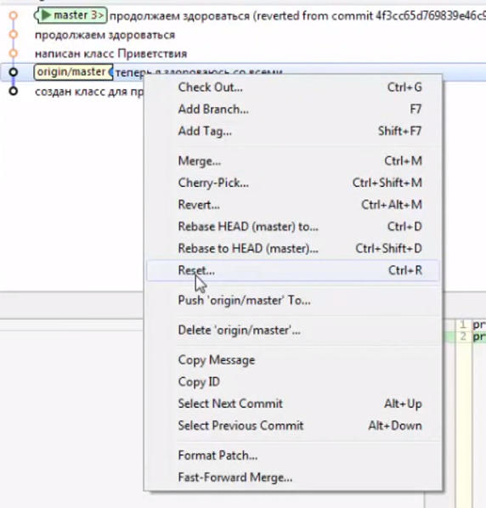
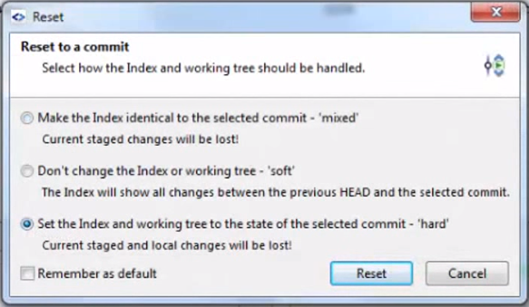
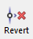
це в SmartGit
проіндексувати
видалити з локальної папки
видалити з репозиторія
відмінити локальні зміни в файлі (це ти ше не комітився)
стало
було
відрізати всі останні коміти і повернути репозиторій в попередній стан
відкатити коміт
відкатити останній коміт способом: застосувати протилежні операції до останнього коміта
створиться новий коміт, який відміняє операції попереднього

Slide 15
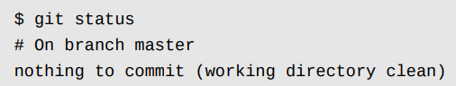

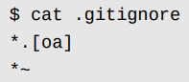
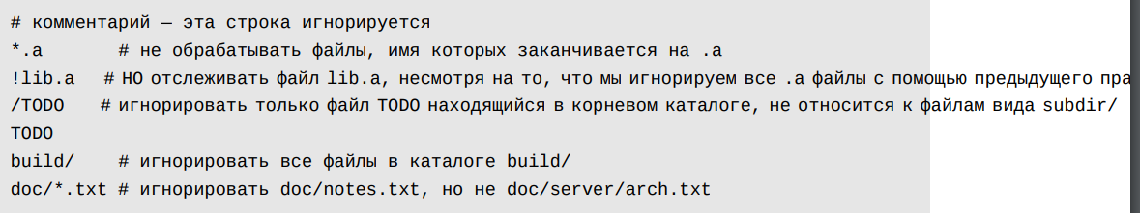
Определение состояния файлов
Відслідковування(індексування) нового файлу «README»
Master – це вітка за замовчуванням.
Вище – стан зразу після клонування.
Игнорирование файлов
Один файл може мати два статуси(індексували ->
Модифікували -> неіндексували -> commit):
Changes to be commited;
Changed but not updated;
Під час commit в локальний репозиторій відправиться
тільки той шо готовий до commit.(перший)
Cat – це Linux програма для читання текстового файлу ”.gitignore”

Slide 16
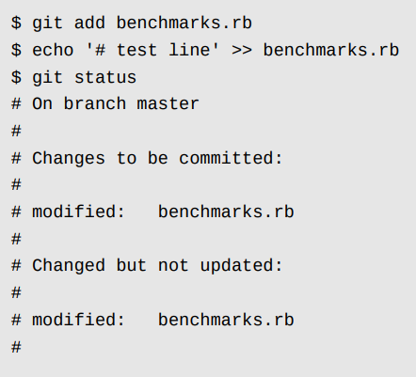
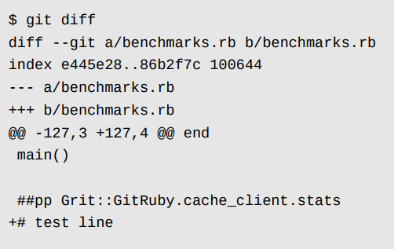
Если результат работы команды git status недостаточно информативен для вас — вам хочется знать, что конкретно поменялось, а не только какие файлы были изменены — вы можете использовать команду git diff.
Чтобы увидеть, что же вы изменили, но пока не проиндексировали, наберите git diff без аргументов
Если вы хотите посмотреть, что вы проиндексировали и что войдет в следующий коммит, вы можете выполнить git diff --cached. (В Git версии 1.6.1 и выше, вы также можете использовать git diff --staged, которая легче запоминается.) Эта команда сравнивает ваши индексированные изменения с последним коммитом.
Echo- записує у файл строку «# test line»

Slide 17
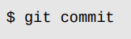
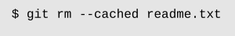


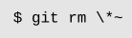
Игнорирование индексации
Фиксация изменений (відправка в локальний репозиторій)
Добавление параметра -a в команду git commit заставляет Git автоматически
индексировать каждый уже отслеживаемый на момент коммита файл, позволяя вам обойтись
без git add:
ваш комментарий к коммиту в командной строке
вместе с командой commit указав его после параметра -m, как в следующем примере:
Другаяполезнаяштука,которуювыможетезахотетьсделать—этоудалитьфайлизиндекса,
оставивегоприэтомввашемрабочемкаталоге.
Удаление файлов
ДлятогочтобыудалитьфайлизGit,вамнеобходимоудалитьегоизотслеживаемыхфайлов
(точнее, удалить его из вашего индекса) а затем выполнить коммит. Это позволяет сделать
команда git rm, которая также удаляет файл из вашего рабочего каталога, так что вы в
следующий раз не увидите его как «неотслеживаемый».
Эта команда удаляет все файлы, которые имеют расширение .log в каталоге log/
Эта команда удаляет все файлы, чьи имена заканчиваются на ~

Slide 18
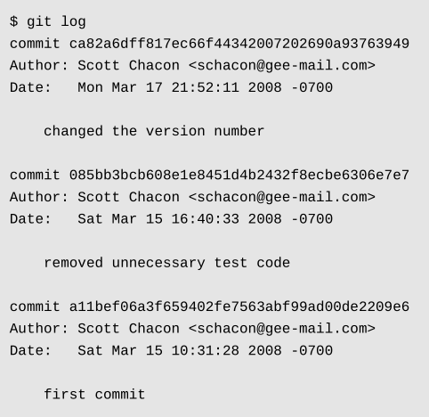
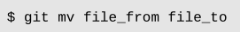

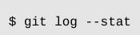
Перемещение файлов
Просмотр истории коммитов
В Git переміщення і перейменування файла – одне і теж.
Сам він не відслідковує перейменувань файлів
Один из наиболее полезных параметров — это -p, который показывает дельту (разницу/
diff), привнесенную каждым коммитом. Вы также можете использовать -2, что ограничит
вывод до 2-х последних записей:
, если вы хотите получить некоторую краткую статистику по каждому коммиту, вы
можете использовать параметр --stat:

Slide 19
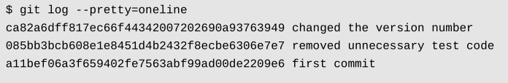
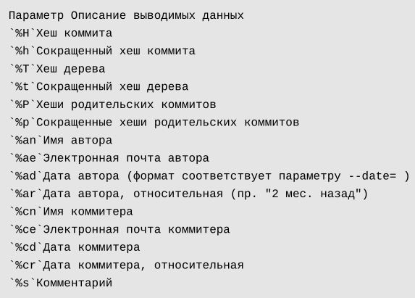
в чём же разница между автором и коммитером. Автор — это
человек,изначальносделавшийработу,тогдакак коммитер—эточеловек,которыйпоследним
применил эту работу. Так что если вы послали патч (заплатку) в проект и один из основных
разработчиков применил этот патч, вы оба не будете забыты — вы как автор, а разработчик
как коммитер.
--pretty. Он позволяет изменить формат вывода лога.
oneline выводит каждый
коммит в одну строку, short, full, и fuller, практически не меняя формат вывода, позволяют выводить меньше или больше деталей соответственно
format,которыйпозволяетвамполностьюсоздать
собственныйформатвыводалога. Этоособеннополезно,когдавысоздаетеотчетыдляавтоматического
разбора(парсинга) — поскольку вы явно задаете формат и уверены в том, что он не будет
изменяться при обновлениях Git

Slide 20
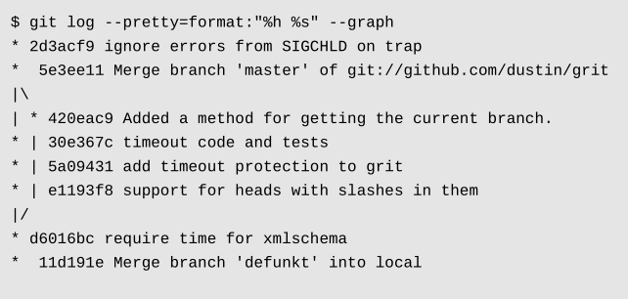
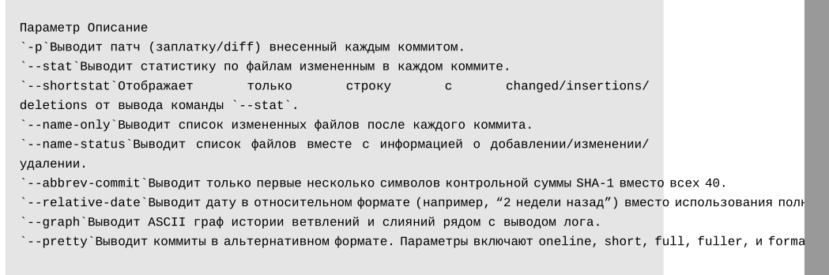
log — --
graph
показывающий историю ветвлений
и слияний

Slide 21
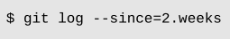
Ограничение вывода команды log(якщо не треба всьо підрят виводити )
команда выдаёт список коммитов, сделанных за последние две недели
Использование графического интерфейса для визуализации
истории
Программу gitk

Slide 22
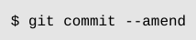
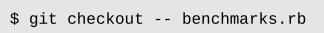
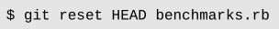
Отмена изменений (Забувся, хочу поміняти останній комміт (ще шось доіндексувати чи змінити коментар…)) роблю то що хотів і потім це -
Отмена изменений файла
Отмена индексации файла (проіндексував не ті файли)
Файл шо хочу відмінити

Slide 23
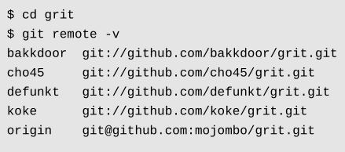
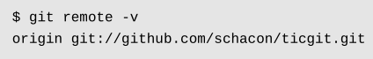
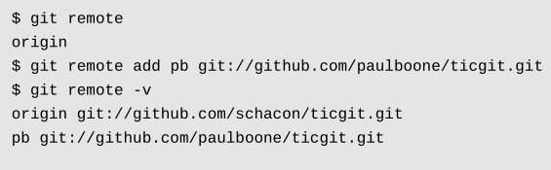
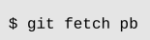
Работа с удалёнными репозиторями
Чтобы просмотреть, какие удалённые серверы у вас уже настроены, следует выполнить
Команду
git remote
origin—это имя по умолчанию, которое Git присваивает серверу, с которого вы склонировали.
Більше ніж один сервер:
Чтобы посмотреть URL
Теперь вы можете использовать в командной строке имя pb вместо полногоURL. Например,
если вы хотите извлечь (fetch) всю информацию, которая есть в репозитории Павла, но нет в
вашем, вы можете выполнить git fetch pb
Добавление удалённых репозиториев

Slide 24
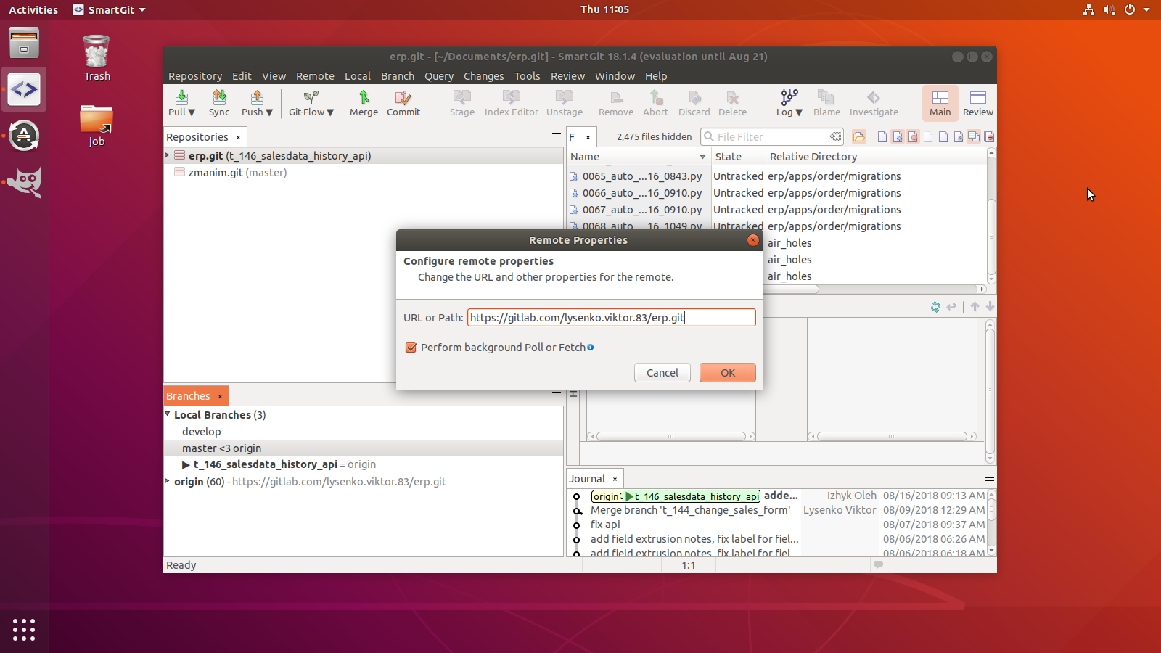
якщо ти випадково залив дані на не той fork(це повна копія репозиторія привʼязана до акаунта), наприклад ти запушив дані Ігорю, а треба Віктору, то зроби як нижче
https://www.youtube.com/watch?v=_NrSWLQsDL4
чудове пояснення про fork

Slide 25


Когда вы хотите поделиться своими наработками, вам необходимо отправить (push) их в
главный репозиторий. Команда для этого действия простая: git push [удал. сервер]
[ветка].
Для получения данных из удалённых проектов (зі сервера),следует выполнить:
Імʼя віддаленого репозиторія
Відправлення на сервер
команда связывается с указанным удалённым проектом и забирает все те данные
проекта,которых у вас ещё нет
Выполнение git pull, как правило, извлекает(копіює зі серевера до тебе на комп)
(fetch) данные с сервера, (с которого вы изначально склонировали), и автоматически пытается
слить (merge) их с кодом, над которым вы в данный момент работаете.

Slide 26




git remote show [удал. сервер]
Видалити локальну ссилку на сервер
Вся інформація про сервер + що там є, чого нема, шо туди відправиться під час «git push» і з якою локальною віткою злиється під час «git pull»
Git имеет возможность помечать (tag) определённые моменты
в истории как важные.
Удаление и переименование удалённых репозиториев(по-моэму локальних ссилок на репозиторій)
Просмотр меток
Git использует два основных типа меток: легковесные и аннотированные. Легковесная
метка — это что-то весьма похожее на ветку, которая не меняется — это просто указатель
на определённый коммит. А вот аннотированные метки хранятся в базе данных Git’а как
полноценные объекты. Они имеют контрольную сумму, содержат имя поставившего метку,
e-mail и дату, имеют комментарий и могут быть подписаны и проверены с помощью GNU
Privacy Guard (GPG).

Slide 27



Создание аннотированной метки
Подписанные метки
Вы так же можете подписывать свои метки с помощью GPG (GNU Privacy Guard) , конечно ,если у вас есть ключ.
GNU Privacy Guard (GnuPG або GPG) — відкритий програмний засіб для шифрування та цифрового підписування даних
Легковесные метки
Верифіка́ція (пізньолат. verificatia — підтвердження; лат. verus — істинний, facio — роблю) — доказ того, що вірогідний факт або твердження є істинним.
Верификация меток
git tag -v [имя метки]
Эта команда использует GPG для верификации подписи. Вам нужен открытый ключ автора подписи, чтобы команда работала правильно.
Без опцій

Slide 28

Відправка мітки на сервер
git push origin [имя метки]
много меток, которые хотелось бы отправить все за один раз
Теперь, если кто-то склонирует (clone) или выполнит git pull из вашего репозитория,
то он получит вдобавок к остальному и ваши метки

Slide 29


Ветвление в Git
простой пример ветвления и слияния
Ветвление означает,
что вы отклоняетесь от основной линии разработки и продолжаете работу, не вмешиваясь в
основную линию
На этом этапе вы получите звонок о том, что сейчас критична другая проблема, и её надо срочно решить. Вы сделаете следующее:

Slide 30

Наші три файли в локальному репозиторії
Конкретний обʼєкт (blob - крапля), що відповідає за один файл.
Наш знімок стану - snapshot

Slide 31




Ветка в Git — это просто легковесный подвижный указатель на один из этих коммитов.
Имя ветки по умолчанию в Git — master
time
Кожен наступний комміт
має вказівник на попередній
вы создаёте новую ветку под названием testing

Slide 32



Переключаємось на іншу вітку

Slide 33



Це наступний щойнозроблений комміт
За ним сунеться і testing і HEAD

Slide 34

time
Момент розветвление

Slide 35







переключитися на новостворену вітку базуючись на основі
відправити дані в репозиторій у вітку
When you clone a repository, it generally automatically creates a master branch that tracks origin/master.
це означає додати цю вітку як remote tracking branch – автоматично створена вітка, яка привʼязується до відповідної локальної, і git push та git pull (так як є без додаткових аргументів) автоматично коли ти сидиш локально на цій вітці, будуть відправляти і фечити дані тільки з track remote гілки
Тепер можна видалити hotfix
Злиття на одній вітці
Це фактично просто зміна
вказівника

Slide 36



Злиття різних віток
зі smartgit
у поточну вітку підтягуєш з master(контекстне меню мастера)

Slide 37



Основы конфликтов при слиянии
Повідомлення про конфлікт
Иногда процесс слияния не идет гладко. Если вы изменили одну и ту же часть файла
по-разному в двух ветках, которые собираетесь объединить, Git не сможет сделать это чисто.
Версія коду із HEAD
Версія коду в iss53
какие файлы не прошли слияние???

Slide 38



После того, как вы разрешили каждую из таких секций с каждым из
Конфликтных файлов,выполните git add для каждого конфликтного файла. Индексирование
Будет означать для Git, что все конфликты в файле теперь разрешены. Если вы хотите использовать
Графические инструменты для разрешения конфликтов, можете выполнить команду git mergetool, которая запустит соответствующий графический инструмент и покажет конфликтные ситуации:
Чтобы посмотреть те ветки, которые вы уже слили с текущей
Чтобы посмотреть все ветки, содержащие наработки, которые вы еще не объединили с
текущей веткой, выполните команду git branch --no-merged
Управление ветками
простой список ваших текущих веток:
Чтобы посмотреть последний коммит на каждой из веток
Зірочка вказує поточну вітку

Slide 39

git branch -d testing
не видалить вітку, яка поки що no-merged (не злилась із основною віткою)
git branch -D testing
Видалить всьо підрят
Техніка розгалуження для складних проектів
Найстабільніший код
Проект розробника
Найменш стабільний код

Slide 40

Моя власна локальна вітка

Slide 41


Поки хтось оновляє проект на сервері
В тебе на компʼютері не змінюється нічого,
Є тільки то шо ти перед тим склонував сам.
Тобто воно само не синхронізується
Синхронізує (обновляє)
git fetch origin

Slide 42


Удалённые ветки в ситуации с несколькими удалёнными серверами
Цей сервер наша команда використовує як внутрішній (доступ мають тільки члени команди)

Slide 43



Отправка изменений
Перейменування існуючої локальної та remote вітки
git push (удал. сервер) (ветка):
что означает «возьми мою
локальную ветку serverfix и обнови из неё удалённую ветку serverfix»
For "reviewer": someone you want to review the code. Not necessarily the person responsible for that area or responsible for merging the commit. Просто чуваки шо охочі подивитися код
For "assignee” (уполномоченный) It can be the PR opener, or someone responsible for that area (who is going to accept the PR after the review is done or just close it) відповідальний за цю область

Slide 44

SSH-key
Створює ключ за вказаним емейлом
Після цього воно перепитує як назвати файл, куди зберегти твій приватний та публічний ключ
https://www.youtube.com/watch?v=EsYHCO_0Xm0

Slide 45


Це проблема кодування закінчення файлу в Віндовсі порівняно з Mac та Linux
вирішення
git converts LF endings into CRLF
Не виходить git pull ?
У випадку коли під час git pull воно каже неможливо зробити merge це означає, шо хоч ти і переключився зі своєї робочої вітки на той же develop(з origin develop => local develop) який хочеш оновити, у working area все одно лежать модифіковані файли з тої твоєї вітки над якою ти хвилину тому працював і з ними треба шось зробити, удалити або легше закомітити (не в develop, а на тій шо ти працюєш !не забудь) і знов переключитися на develop і замутити мутки. Переключитися назад і зробити merge (local develop => local work_branch)

Slide 46




Вирішення merge conflicts
Момент(бажано робити це в git bash бо у звичайній cmd може поламатися)
вирішувати це удобно в smartgit – подвійний клік
на файл із статусом conflicted, і відкриється класна візуальна фіча
Шо делать ?
Ця штука спробує тобі вирішити якісь конфлікти і покаже шо саме не так
Ці незрозумілі проблеми з конфігами вирішилися для мене звичайним Enter тут
Після появиться дуже страшне вікно(на жаль не встиг зробити скрін)
Там підкреслено шо сталося от так:
Якщо ти раптом рішив нічого лишнього не робити а тільки комітити всьо підрят шоби тобі вдалося зробити merge
То зʼявляться відповідні файліки які:
Спроба злити
Виправ тут а решта можеш видалити
Це те шо в мене на вітці
Спроба злити
Локальний на develop вітці
То шо в тебе
Те шо в develop
То шо на сервері

Slide 47





Rebase(переміщення) і різниця від merge(злиття)
слияние обʼєднує кінцеві точки двох бренчів, а rebase проходить всю історію комітів.
merge
спочатку знаходить спільного предка, потім по черзі до master застосовуються ті самі коміти що були зроблені для experiment
після можна чекаут на master і fast-forward merge

Slide 48

Rebase
оскільки в смартгіті всьо як завжди через одне місце, rebase робиться так:
переключаєшся на master, робиш disgard (бо по-любому він буде показувати шо якісь файли помінялися)
в контекстному меню part_4 вітки вибираєш це
тепер всьо шо ти наробив в part_4 підтягнеться в master

Slide 49








Нехай маємо таку історію розробки
По сути, это указание “переключиться на ветку client, взять изменения от общего предка веток client и server и повторить их на master
сидячи на master
переключається на server, і застосовує свої зміни до master
тепер можна перемотати вперед master

Slide 50



Не перемещайте коммиты, которые вы уже отправили в публичный репозиторий.
Далее, человек, выложивший коммит, содержащий слияние, решает вернуться и вместо слияния (merge) переместить (rebase) свою работу; он выполняет git push --force, чтобы переписать историю на сервере. Затем вы извлекаете изменения с этого сервера, включая и новые коммиты.
Если вы выкладываете (push) свои коммиты куда-нибудь, и другие забирают (pull) их себе и в дальнейшем основывают на них свою работу, а затем вы переделываете эти коммиты командой git rebase и выкладываете их снова, ваши коллеги будут вынуждены заново выполнять слияние для своих наработок. В итоге вы получите путаницу, когда в очередной раз попытаетесь включить их работу в свою.
якийсь дурак rebase-ом видалив коміти на яких ти базував роботу, того ти будеш харитися
Клонирование репозитория и выполнение в нём какой-то работы.

Slide 51



файли (бінарники) не треба комітити, зроби для цієї папки git ignore
Поширені помилки
якщо на якісь вітці ти видалив файл (статус missed) ти це комітнеш,
і захочеш залити в іншу вітку, то видалення файлу тоже перенесеть-
ся туди… памʼятай
на вітці на якій ти сидиш ти можеш підтягнути один конкретний вибраний коміт з іншої гілки

